Slide 1
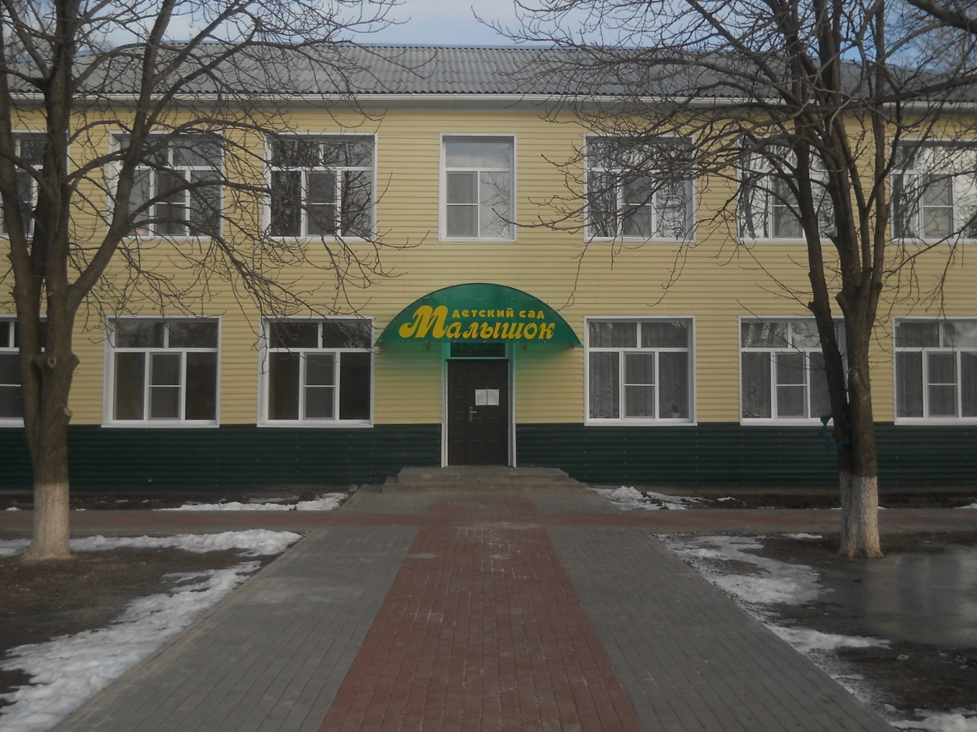
«Творчество и профессионализм во имя безопасности»
МБДОУ д/с общеразвивающего вида №16 «Малышок»

Slide 2
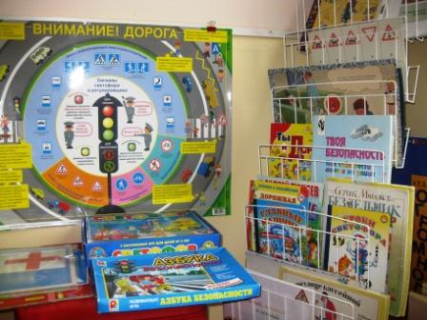
Наш уголок по безопасности дорожного движения

Slide 3
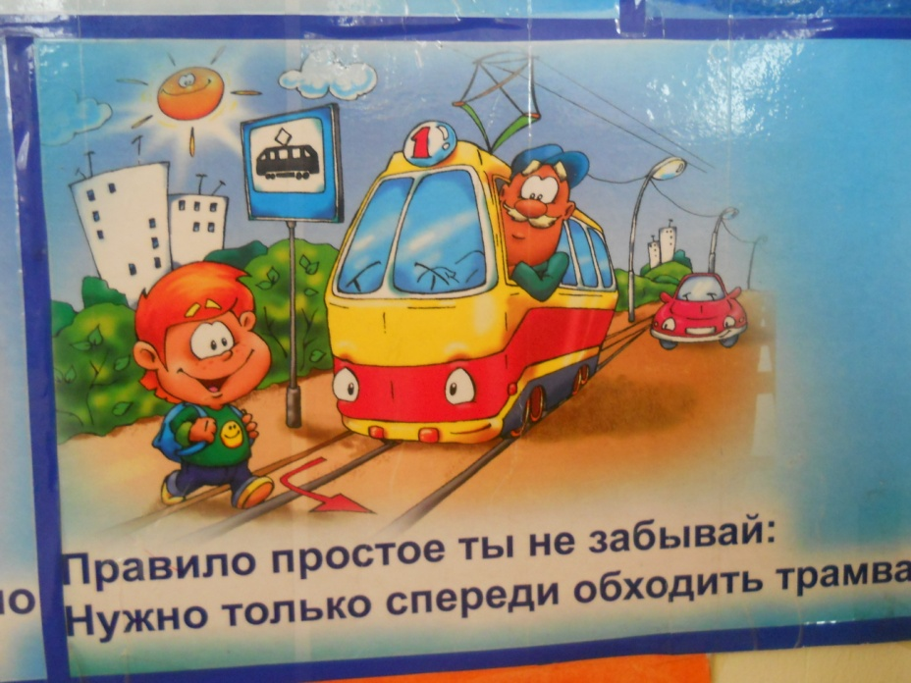
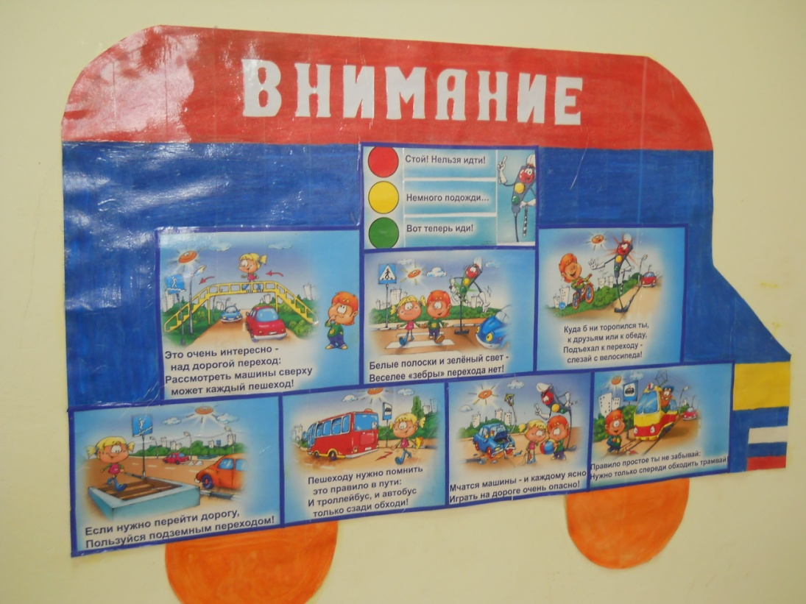
Методическое оформление уголков в группах

Slide 4
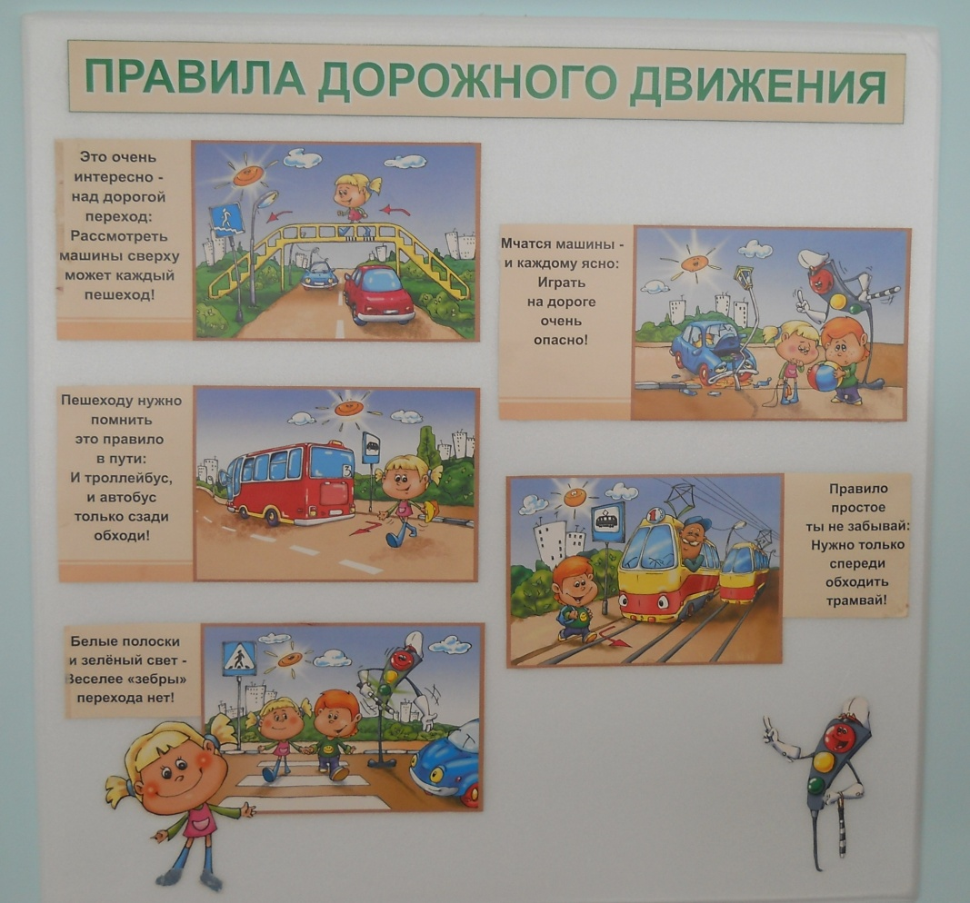
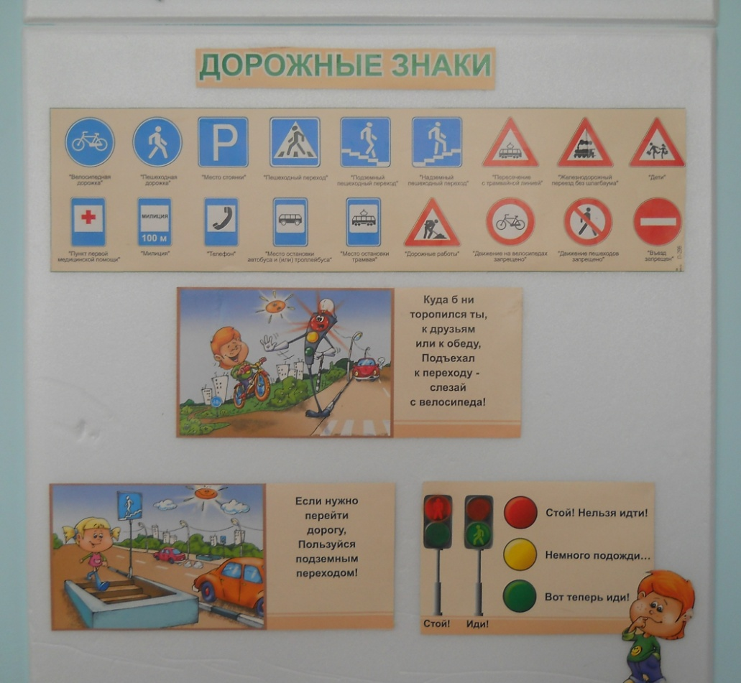

Slide 5
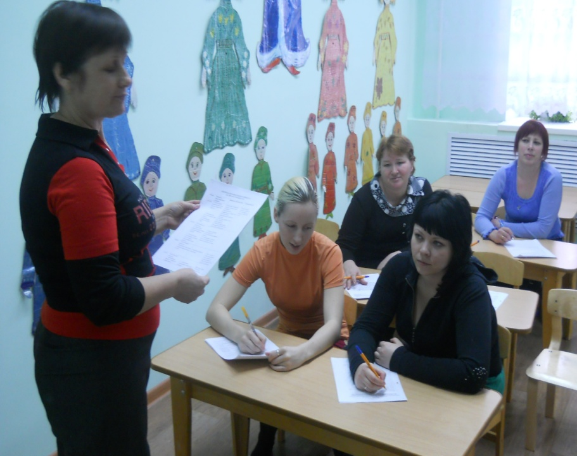
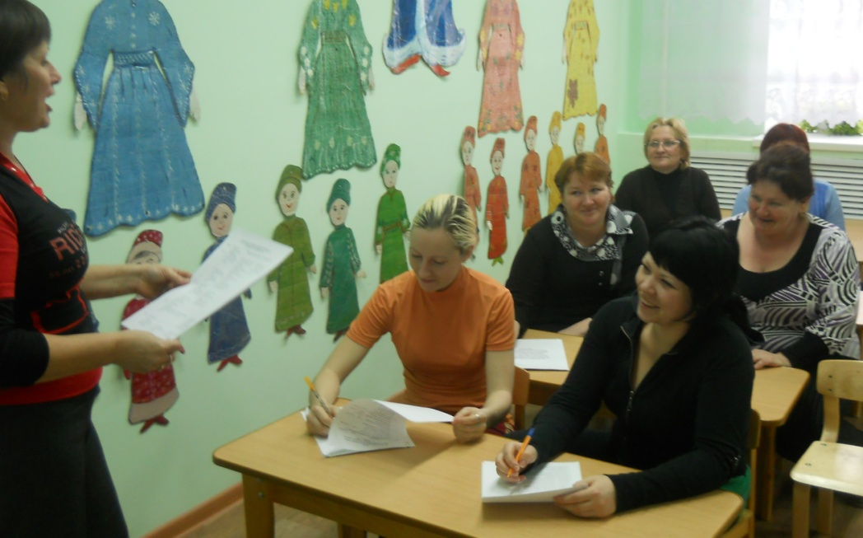
Работа комиссии за безопасность движения

Slide 6
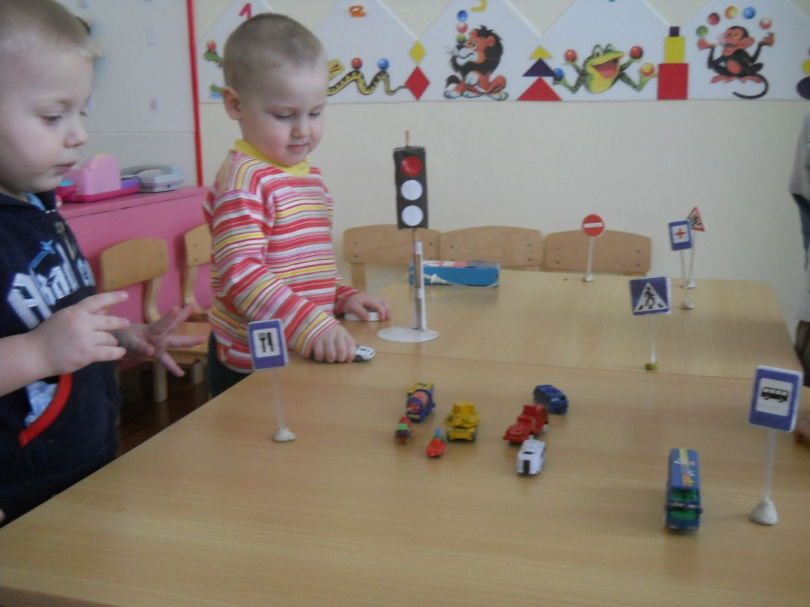
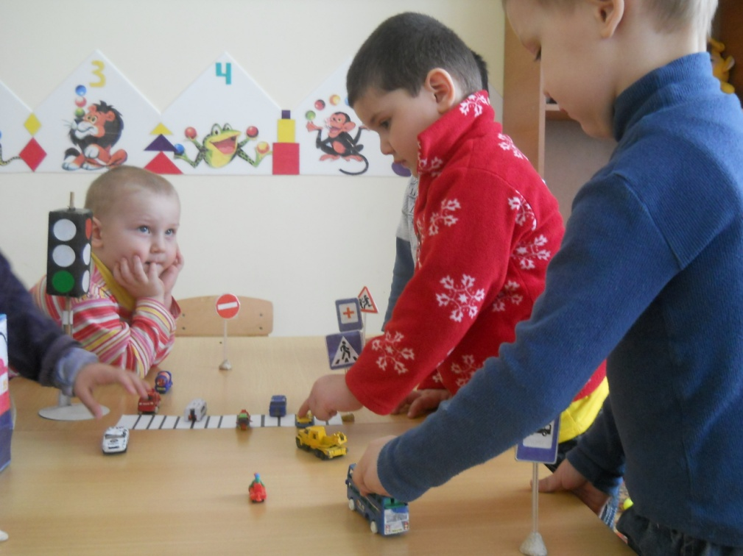
Практическая деятельность детей

Slide 7
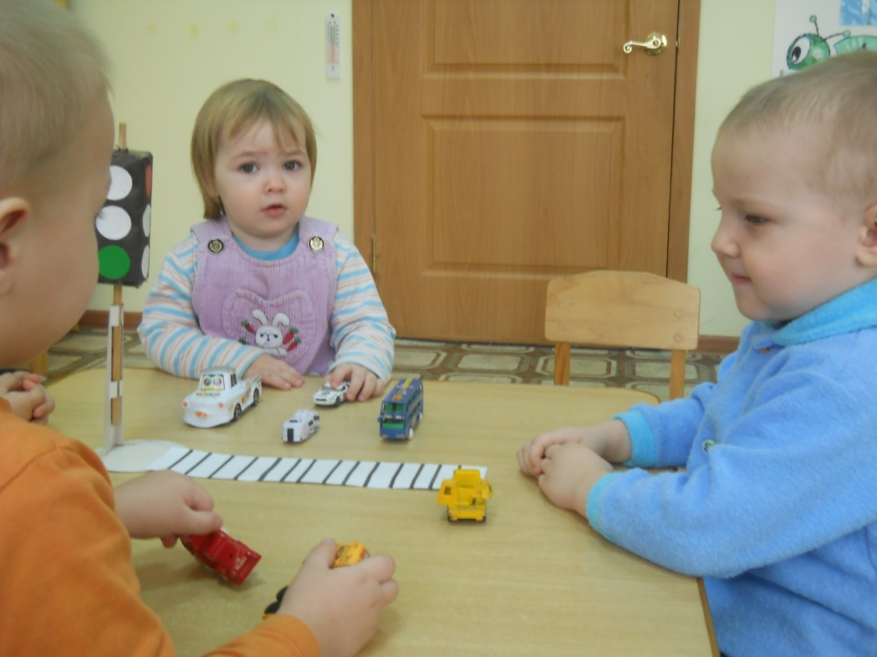
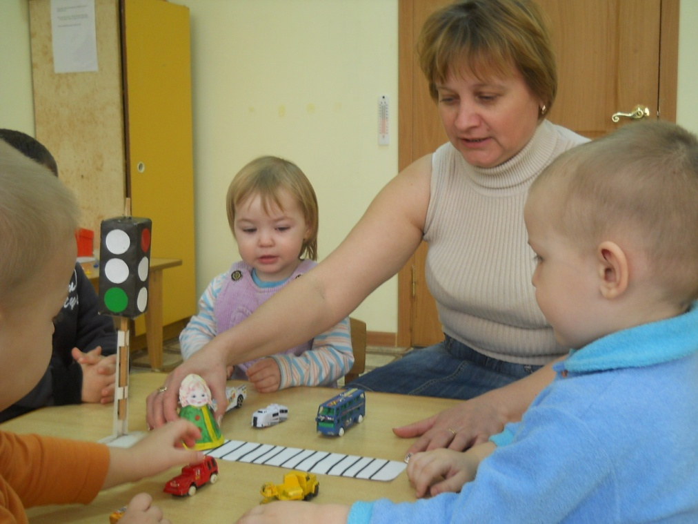

Slide 8
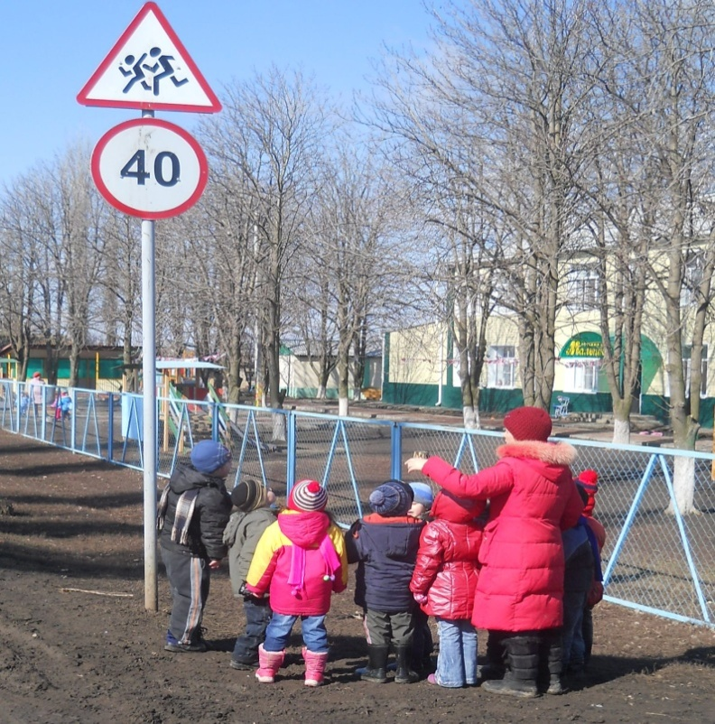
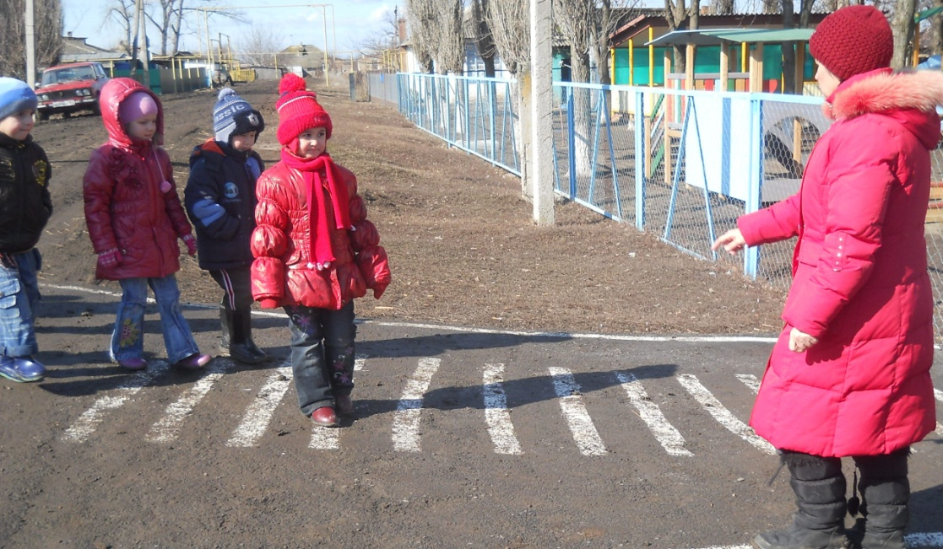
Безопасность на проезжей части

Slide 9
СЦЕНАРИЙ ПРОВЕДЕНИЯ «АВТОДИСКОТЕКИ»
Цель мероприятия: испытание новой детской программы, способствующей формированию культуры безопасного поведения на дорогах у детской аудитории от 3 до 7 лет.
Задачи мероприятия: вовлечение детей в возрасте от 3 до 7 лет в игровой учебный процесс, помогающий изучать ПДД;
- формирование навыков безопасного поведения на дорогах детей в возрасте от 3-х до 7-ти лет;
- использование танцующего персонажа «Зебра» в качестве «эмоционального инструмента» для наиболее эффективного запоминания ключевых моментов программы «Автодискотека» по БДД;
- соединение разных возрастных детских категорий в проекте «Автодискотека» с целью обобщения опыта разработчиков-испытателей детских социальных программ и для создания в последствии массовых мероприятий по БДД.
«Автодискотека»
1. Приветствие ребят (2-3 мин.) Звучит 1 трек (Дорожка 15, «Жу-Шу-Щу») 3 минут;
2. «Установление контакта» (Дорожка 11, 1, 13, 14, «Родина», «Команда», «Что это такое-1 ?!», «Что это такое-2 ?!!») 12 минут;
3. «Разминка» (мини-зарядка для «свершения дел») «Я умею!»(На тишине) 5 минут, следом «Ку-ку! (???)»3 минуты;
4. «Обучающий процесс» (Пешеходный светофор, речевка «Красный свет – хода НЕТ, на Зеленый свет – ИДИ, но по сторонам гляди!»,) 5 минут;
5. Игра «Красный - Зеленый»! 5 минут;
6. «Одевалка» Ребята надевают костюмы «Зебрят» (???)
7. «Зебра» - выход. «Автодискотека» по ПДД (15-20 минут (треки ПДД, Автоград, Учите Правила, Изучайте Правила, ПДД – главный урок, Про ролики…, КАМАЗ)

Slide 10
Спасибо за внимание!

